Slide 1
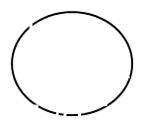



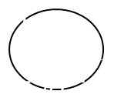



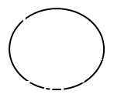



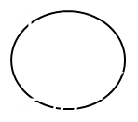
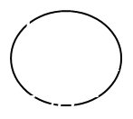


$$A=πr^{2}h=πr^{2}$$
$$h_{2}$$
$$A=πr^{2}h=πr^{2}$$
$$a_{12}$$
$$h_{3}$$
$$a_{13}$$
avg
$$A=πr^{2}h=πr^{2}$$
$$A=πr^{2}h=πr^{2}$$
$$h_{1}$$
$$h_{1}^{′}$$
$$A=πr^{2}h=πr^{2}$$
$$h_{4}$$
$$a_{14}$$
$$a_{15}$$
$$A=πr^{2}h=πr^{2}$$
$$h_{5}$$

